Slide 1
Project App CLI
Golang Beginner

Slide 2
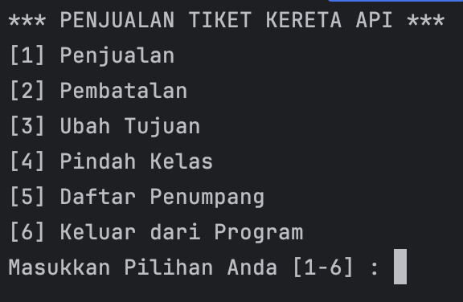
Menu Utama
go run main.go

Slide 3
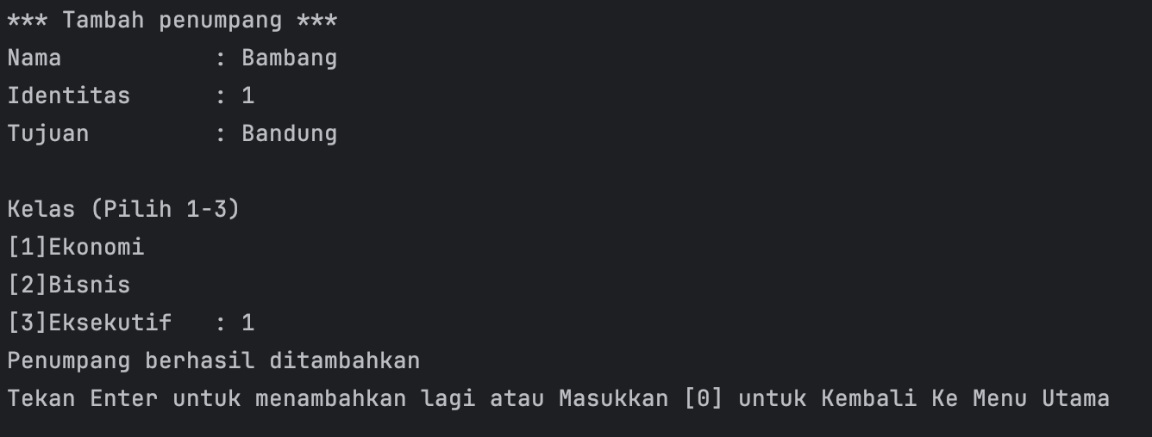
Penjualan

Slide 4
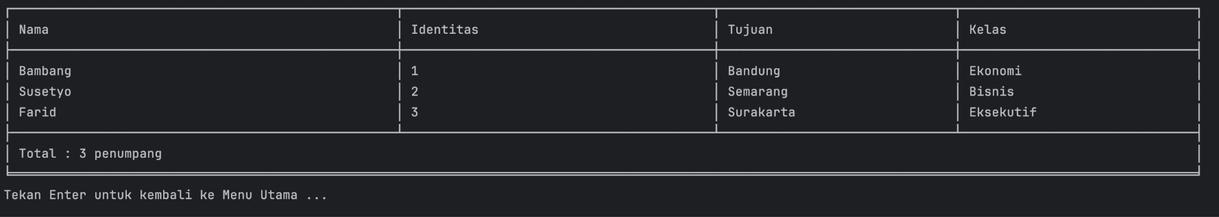
Daftar Penumpang

Slide 5
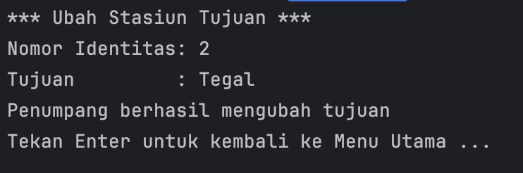
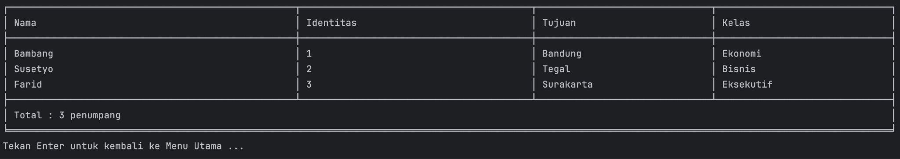
Ubah Tujuan

Slide 6
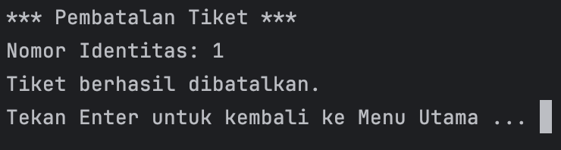
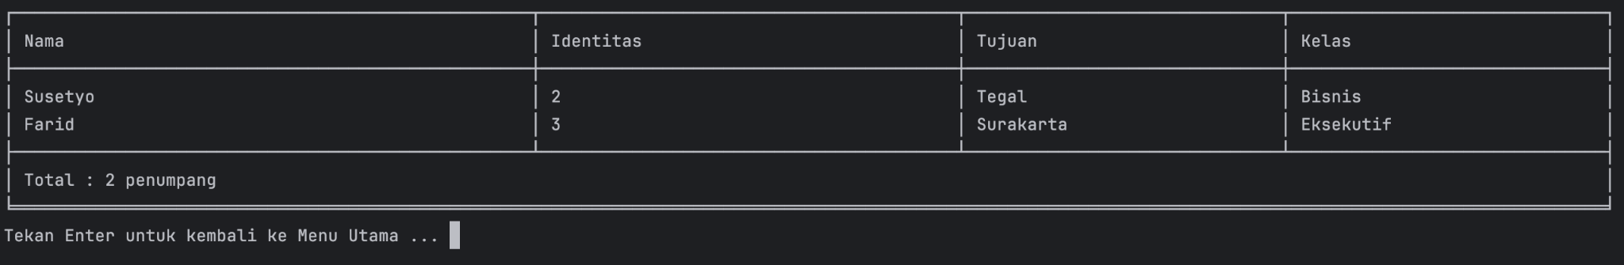
Pembatalan Tiket

Slide 7
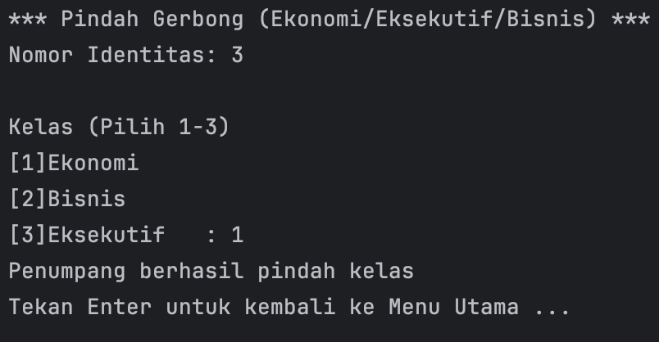

Pindah Gerbong/Kelas

Slide 8
Pemenuhan Spesifikasi Project
5 menu berbeda : Penjualan Tiket, Daftar Penumpang, Pindah Kelas, Ubah Tujuan, dan Pembatalan
Setiap menu membutuhkan input, memiliki proses, dan menghasilkan output
Aplikasi ini memiliki beberapa struct yang digunakan untuk mengimplementasikan fungsi Render dari interface View, karena konsep awalnya ingin mengadopsi Model-View-Controller (MVC)
Condition, loop, function, pointer, operator perbandingan,aritmatika dan logika ada di semua modul
error handling diaplikasikan untuk validasi input dan pencarian penumpang
Object property bersifat private
String formatting ada di menu Daftar Penumpang
Reflect digunakan untuk memeriksa pemilihan menu yang diinput
Defer dan Panic digunakan untuk menghentikan aplikasi jika user memasukkan alfabet di Menu Utama

